Slide 1
STRUKTUR BAHASA MELAYU II

Slide 2
PROSES MORFOLOGI IMBUHAN MENG-
CONTOH:
/K/ MENG + KIRIM → MENGIRIM → Ø PENGUGURAN
/K/ MENG + KACAU → MENGACAU
/G/ MENG + GORENG → MENGGORENG
/G/ MENG + GIGIT → MENGGIGIT
/T/ MENG + TULIS → MENULIS → Ø, NG→N
/T/ MENG + TONTON → MENONTON
/D/ MENG + DENGAR → MENDENGAR
/D/ MENG + DALAM → MENDALAM
/P/ MENG + PUKUL → MEMUKUL → NG → M, Ø
/P/ MENG + PIKUL → MEMIKUL
/B/ MENG + BAYAR → MEMBAYAR
/B/ MENG + BACA → MEMBACA

Slide 3
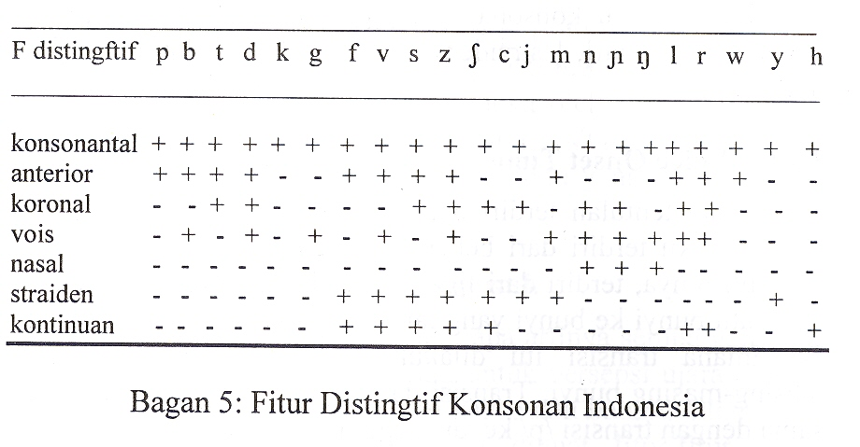
/K/ MENG + KIRIM → MENGIRIM

Slide 4
Fitur 1 KACAU → MENGACAU
PADA CONTOH DI ATAS TERJADI SATU PERUBAHAN KEPADA FONEM AWAL K.
HAL INI TERJADI DISEBABKAN FITUR K TIDAK SELARAS DENGAN FITUR NG PADA MORFEM [MENG-] DAN [PENG-].
KETIDAKSELARASAN FITUR INI MENYEBABKAN K BERLAKU PENGGUGURAN ATAU DIASIMILASIKAN SECARA PENUH DENGAN /NG/.
FAKTOR PENUARAAN MEMPUNYAI KEKUATAN DARIPADA FAKTOR TIDAK BERSUARA.
/K/ → [Ø] (Pengguguran)
/K/ → [Ø] (ASIMILASI PENUH)

Slide 5
Sambung KACAU → MENGACAU
Proses pengguguran atau proses asimilasi total dapat diterangkan melalui fitur-fitur distingtif kedua-dua fonem yang terlibat seperti berikut:
/k/ | /ng/
- belakang -koronal -Suara | -belakang -koronal +suara
Terdapat ketidakselarasan antara /k/ dan /ng/ iaitu /k/ tidak bersuara. Oleh itu /k/ harus digugurkan atau diasimilasi secara seluruh (total).
Ng + k → [Ø] ( proses pengguran)
Meng + karang → meng---arang → mengarang

Slide 6
CONTOH :
GALI → MENGGALI
GANTI → MENGGANTI

Slide 8
FITUR 2 GALI → MENGGALI
PADA CONTOH DI ATAS TERJADI TIDAK DIDAPATI PERUBAHAN KEPADA FONEM AWAL G.
HAL INI TERJADI DISEBABKAN FITUR K SELARAS DENGAN FITUR NG PADA MORFEM [MENG-] DAN [PENG-].
BUNYI G TIDAK DIGUGURKAN
/g/ | /ng/
+belakang +suara -koronal | +belakang +suara -koronal

Slide 9
Contoh:
Tulis → menulis
Telan → menelan

Slide 11
FITUR 3
PADA CONTOH DI ATAS TERJADI SATU PROSES PERSENYAWAAN.
PERSENYAWAAN INI DAPAT DIFAHAMI DENGAN BAIK APABILA BERPANDUKAN KEPADA FITUR DISTINGTIF.
DISEBABKAN FITUR /T/ (+KORONAL) DENGAN /NG/ (-KORONAL) TIDAK SELARAS HARUS MENCARI KONSOAN NASAL YANG SELARAS DENGAN FITUR T (+KORONAL).
HASIL PERENYAWAAN FITUR T DENGAN NG IALAH FITUR N (+KORONAL).
1) /NG/ + /T/ → /N/ (PROSES PERSENYAWAAN)
MENG + TULIS → MENTULIS
2) /N/ + /T/ → /Ø / (PROSES PENGGURAN )
MEN + TULIS → MENULIS

Slide 12
1. KORONAL
2. BERSUARA

Slide 14
CONTOH :
DAPAT → MENDAPAT
DALAM → MENDALAM

Slide 15
FITUR 4
KD YANG BERMULA DENGAN FONEM D APABILA DIIMBUHKAN DENGAN IMBUHAN MENG DAN PENG AKAN MENGALAMI PROSES PERSENYAWAAN
DISEBABKAN FITUR /d/ (+KORONAL) DENGAN /NG/ (-KORONAL) TIDAK SELARAS HARUS MENCARI KONSOAN NASAL YANG SELARAS DENGAN FITUR T (+KORONAL).
HASIL PERENYAWAAN FITUR T DENGAN NG IALAH FITUR N (+KORONAL).
/NG/ + /D/ → /N/ (PROSES PERSENYAWAAN)
MENG + DALAM → MENDALAM

Slide 16
CONTOH:
/P/ MENG + PUKUL → MEMUKUL → NG → M, Ø
/P/ MENG + PIKUL → MEMIKUL

Slide 18
FITUR 5
/B/ MENG + BAYAR → MEMBAYAR
/B/ MENG + BACA → MEMBACA

Slide 19
FITUR 6

